Slide 1




Évolutions de l’offre numérique de la marque Documentation française
JEUDI 25 JUIN – 14H00
SOMMAIRE
I. Avant-projet
II. Résultats
III. Perspectives
Notes:
Bonjour, j’ai l’honneur de vous présenter aujourd’hui les évolutions de l’offre numérique de la marque Documentation Française. Je laisserai de côté pendant cette présentation certains aspects commercialisation, la table ronde suivante permettant de les aborder.

Slide 2
Avant-projet
Besoin Développer une offre numérique de référence et significative en tant qu’éditeur public, pour une visibilité rapide tout en préparant l’avenir
Objectifs
Pour le compte propre, être en capacité à fin 2015 de faire paraître l’ensemble des collections aux formats papier et numérique
Pour le compte des tiers, appliquer ce principe au cas par cas dans un premier temps
Lancement du projet en novembre 2014
Notes:
Le besoin identifié à mi-2014 était celui de développer rapidement une offre numérique de référence et significative en tant qu’éditeur public. Bien entendu, nous avons prévu de répondre à ce besoin graduellement, en commençant par se fixer les objectifs suivants :
Pour notre compte propre, l’objectif est d’être en capacité à fin 2015 de faire paraître l’ensemble de douze collections aux formats papier et numérique
Pour le compte des tiers, nous avons décidé d’appliquer ce principe au cas par cas dans un premier temps
Le projet fut donc lancé en novembre 2014, porté par l’ensemble des acteurs de la mission « Débat Public » de la DILA ainsi que la SACI-JO.

Slide 3


Résultats (1/3)
En plus du PDF, intégration des standards HTML5 / EPUB 3 dans tous nos processus éditoriaux :
Adaptés à la lecture mobile
Une diffusion optimale et accessible
Notes:
Un lancement donc, avec deux convictions majeures : la nécessité d’internaliser la production des livres numériques grâce à une transformation de nos processus éditoriaux. Mais aussi celle de le faire dans le respect des derniers standards afin de mieux préparer l’avenir pour nous-mêmes et nos partenaires. Nous utilisons HTML5 comme format d’archivage et pivot pendant les phases de production, mais qui pourrait servir à l’avenir pour la conception de nouveaux produits. Nous nous sommes donc écartés des schémas XML plus spécifiques pour un profil d’HTML5 contraint par les règles HTMLBook de l’éditeur O’Reilly, ce qui nous permet une structuration précise et optimale tout en profitant de tout l’écosystème de l’open web platform.
EPUB 3.0 fut donc choisi pour la diffusion de nos ouvrages, ce qui est encore assez rare parmi les éditeurs.

Slide 4
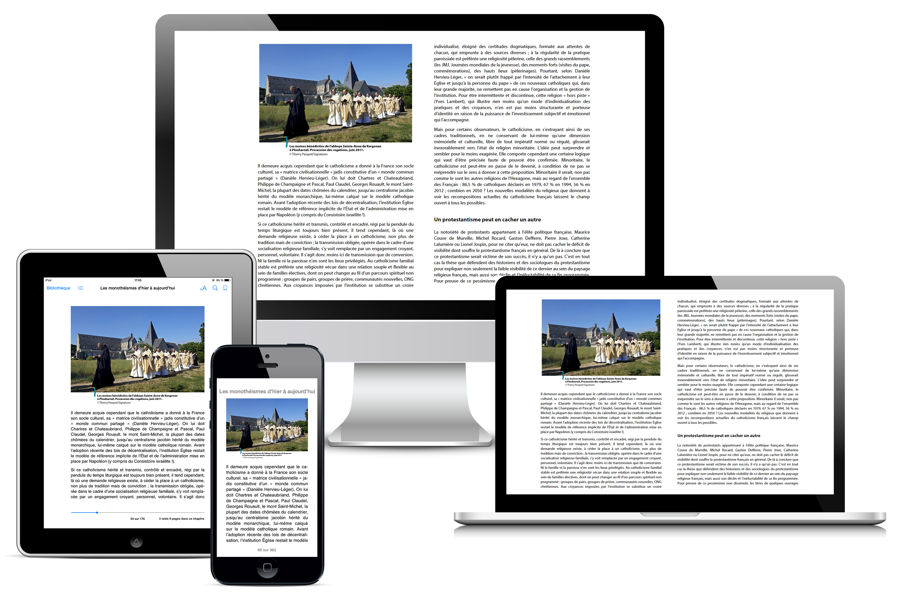
Notes:
Afin d’illustrer ce principe, voici donc un aperçu d’un ouvrage de la collection « Doc’en Poche ». Vous pouvez constater que la lecture est possible et optimale sur l’ensemble de ces machines selon le principe de recomposabilité désormais bien connu du format EPUB.

Slide 5
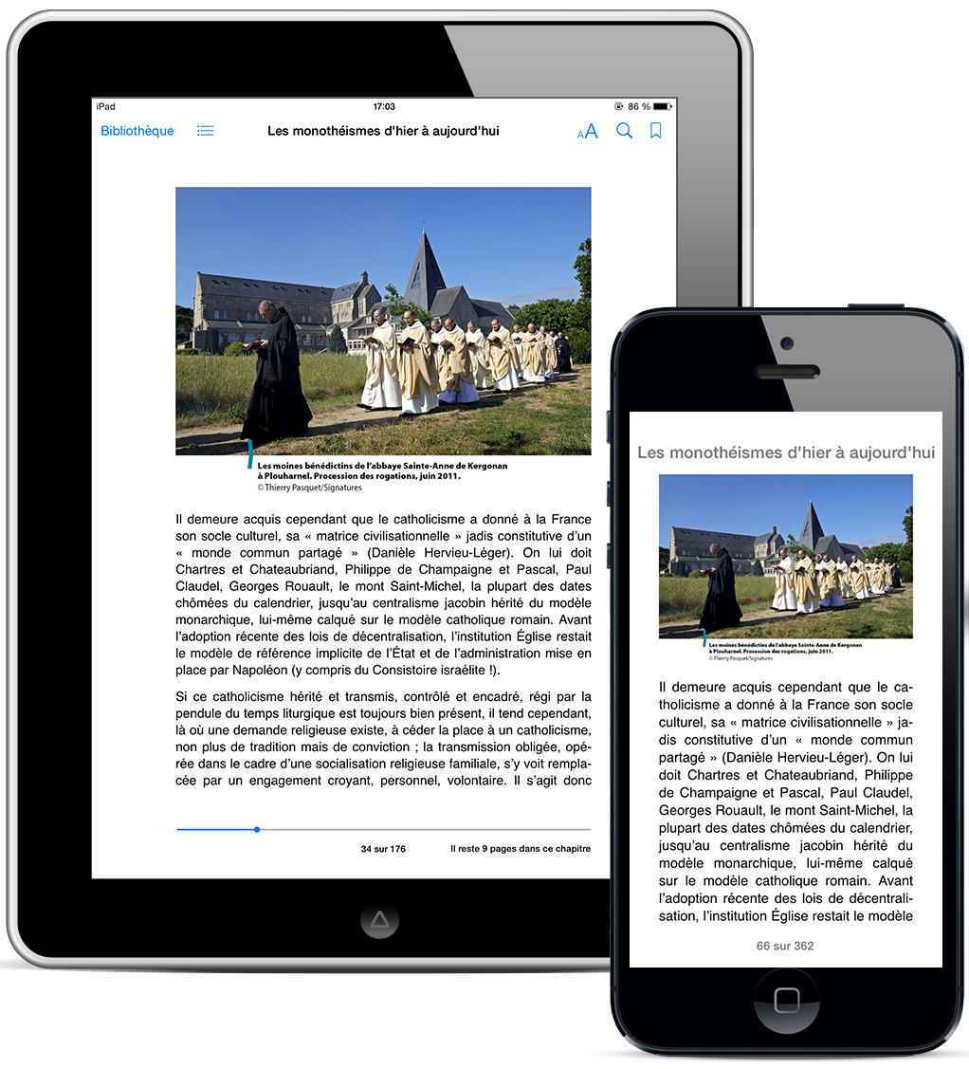
Notes:
Ce principe est d’autant plus évident lorsque l’on étudie le rendu de lecture sur les machines mobiles.
C’est donc pour des raisons d’expériences utilisateurs mais également de facilité de diffusion chez les revendeurs numériques, que nous avons fait ce choix. Grâce à une attention permanente à la qualité technique, nous avons constaté une grande amélioration des performances par rapport à qui ce qui était autrefois produit à l’extérieur.

Slide 6
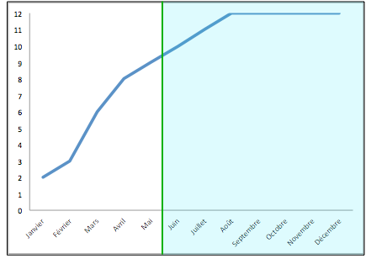
Résultats (2/3)
Pour notre compte propre actuellement, les parutions de 9 collections sur 12 sortent en papier et numérique (75% de l’objectif 2015 atteint à mi-parcours)
Pour notre compte des tiers, une évolution sensible dès cette année :
24 ouvrages numériques en 2014, dont 12% en EPUB
75 ouvrages numériques prévus en 2015, dont 66% en EPUB
Notes:
A mi-parcours, quelques résultats :
Pour notre compte propre actuellement, les parutions de 9 collections sur 12 sortent en livre papier et numérique (75% de l’objectif 2015 atteint à mi-parcours)
Pour notre compte des tiers, une évolution sensible dès cette année :
24 ouvrages numériques en 2014, dont 12% en EPUB
75 ouvrages numériques prévus en 2015, dont 66% en EPUB
Toujours dans cet esprit de référence, un effort permanent est effectué afin de respecter au maximum l’identité visuelle de nos collections.

Slide 7

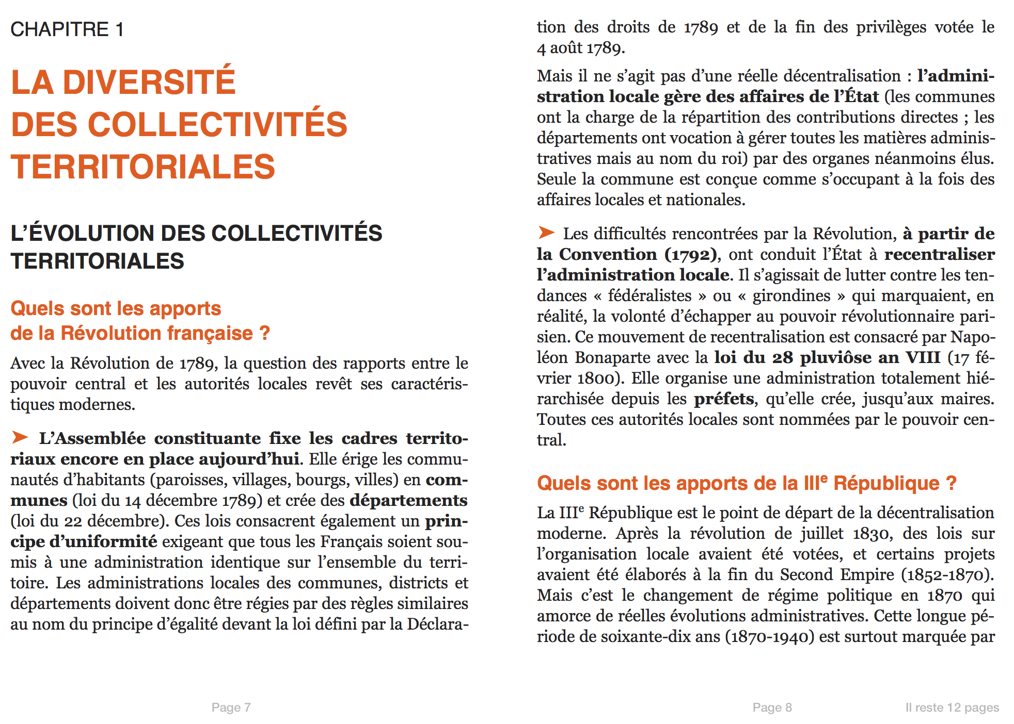
Notes:
Quelques exemples

Slide 8
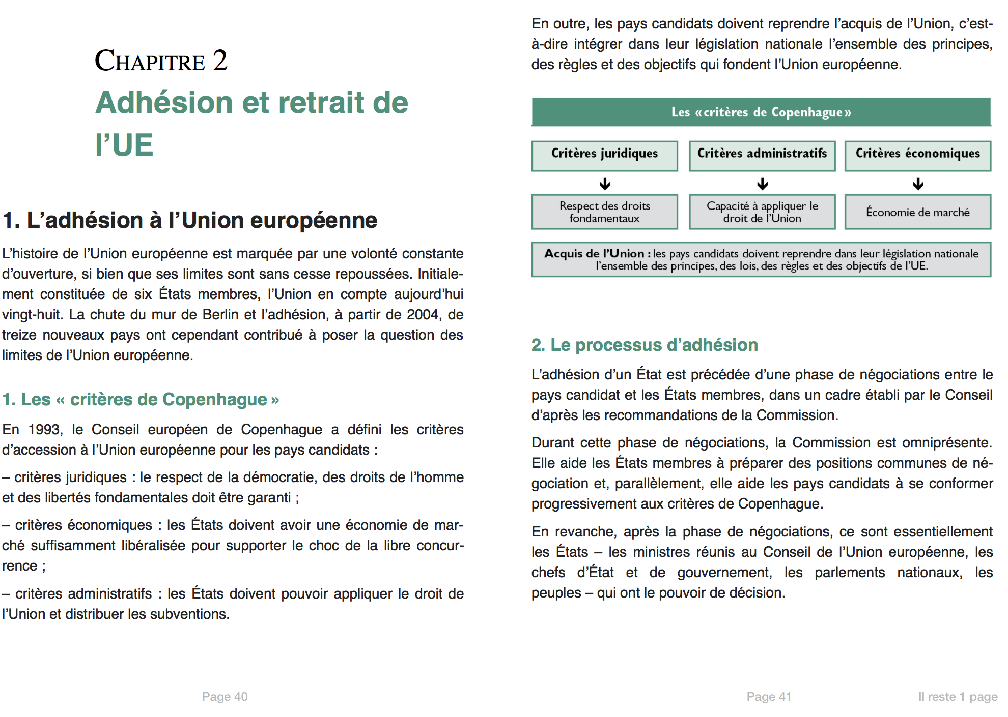

Slide 9
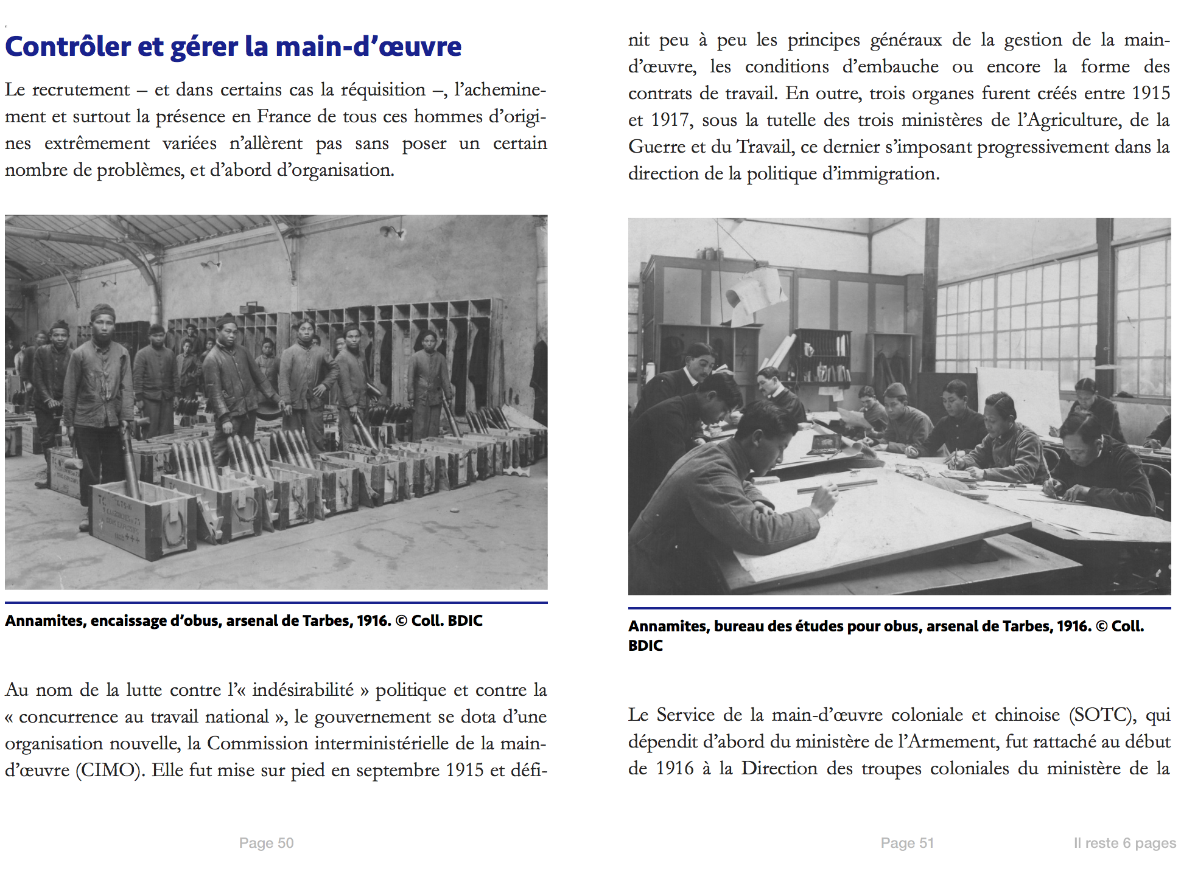
Notes:
Pour le compte des tiers, nous sommes donc également capable de fournir cette prestation, à partir de tout format d’entrée, notamment PDF print.

Slide 10
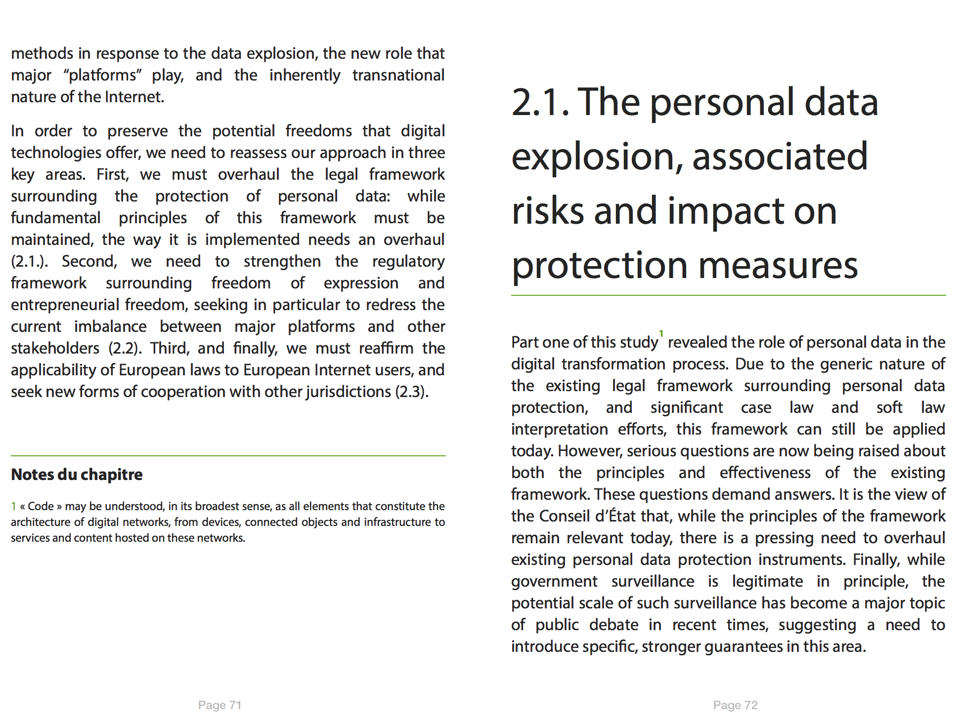

Slide 11
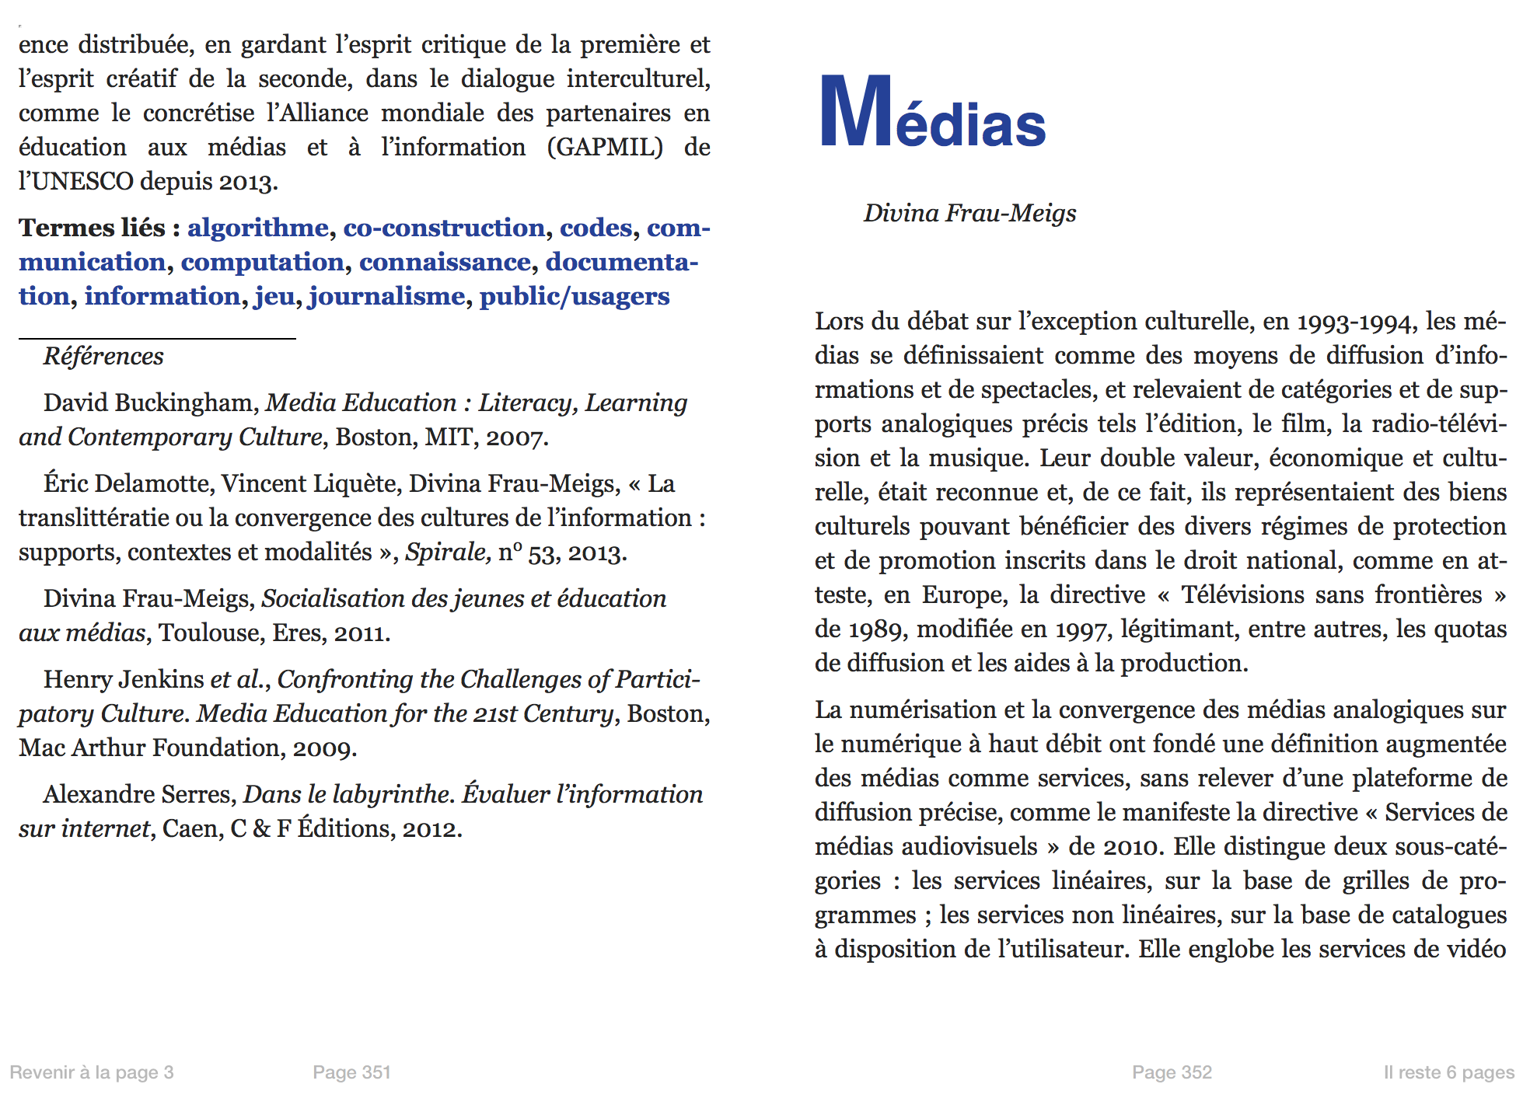

Slide 12
Résultats (3/3)
Amélioration de notre processus de gestion des métadonnées, dont le support de la norme ONIX 3
Des avancées majeures pour la distribution et diffusion de nos ouvrages (cf. table ronde n°3)
Notes:
Un travail important est également réalisé par nos équipes afin d’assurer une gestion optimale des métadonnées, avec notamment l’évolution des outils et le support de la norme ONIX 3.0.
D’importantes avancées également sur le plan de la commercialisation via notre propre site et tous les revendeurs numériques, que Simone Frank présentera lors de la table ronde à venir.

Slide 13
Perspectives (1/2)
Sur ces bases solides, nous prévoyons la conception puis le lancement d’une plateforme éditoriale.
Sur le plan de production :
Se centrer sur le contenu, pas les formats
Rédaction / Importation structurée
Fonctions collaboratives
Organisation sémantique des contenus
Intégration aisée de contenus additionnels
Des nouveaux produits et services
Notes:
Parmi nos perspectives, nous sommes en train de concevoir, avec notre département de l’informatique et des télécommunications, une plateforme de production, qui permettrait notamment sur la base de ces premiers développements :
Se centrer sur le contenu, pas les formats: production simultanée du livre papier et des livres numériques, en pensant d’abord au contenu, ensuite à la forme qu’il prendrait.
Ceci passerait par une interface de Rédaction/Importation des contenus dans un format HTML grâce à une interface simple et sécurisée, contrairement aux outils orientés papier que nous utilisons encore pour le moment.
Elle présenterait également des Fonctions collaboratives (DAM) déjà évoqué ce matin.
Grâce une Organisation sémantique des contenus, elle permettrait une recherche et réutilisation facilitées, autant pour le lecteur que pour les éditeurs.
L’interface permettra l’Intégration aisée de contenus additionnels (vidéos, audio, interactivités, infographies à partir de data).
Tout ceci permettra d’envisager de nouveaux produits et services : diffusion via un site plus éditorialisé, lecture en streaming, vente à l’article, Print On Demand.

Slide 14
Perspectives (2/2)
Une expérience à mener en interne, afin d’affirmer à terme le rôle d’éditeur interministériel de la Documentation Française
Planning
Formalisation du contrat projet : printemps 2016.
Lancement expérimental : début 2017.
Notes:
Cette expérience à mener d’abord en interne à la DILA grâce à l’ensemble de ses acteurs, puis à mutualiser par la mise à disposition de bonnes pratiques et de technologies à ses partenaires administratifs, ce qui permettrait à l’État de faire des économies d’échelle et d’assurer une qualité optimale pour les publications tant papier que numérique (respect des normes, performances, accessibilité).
Elle permettra donc d’affirmer à terme le rôle d’éditeur interministériel de la Documentation Française, grâce à une organisation pensée dans la lignée de l’Etat plateforme.
Le lancement expérimental aura lieu début 2017.

